Slide 1
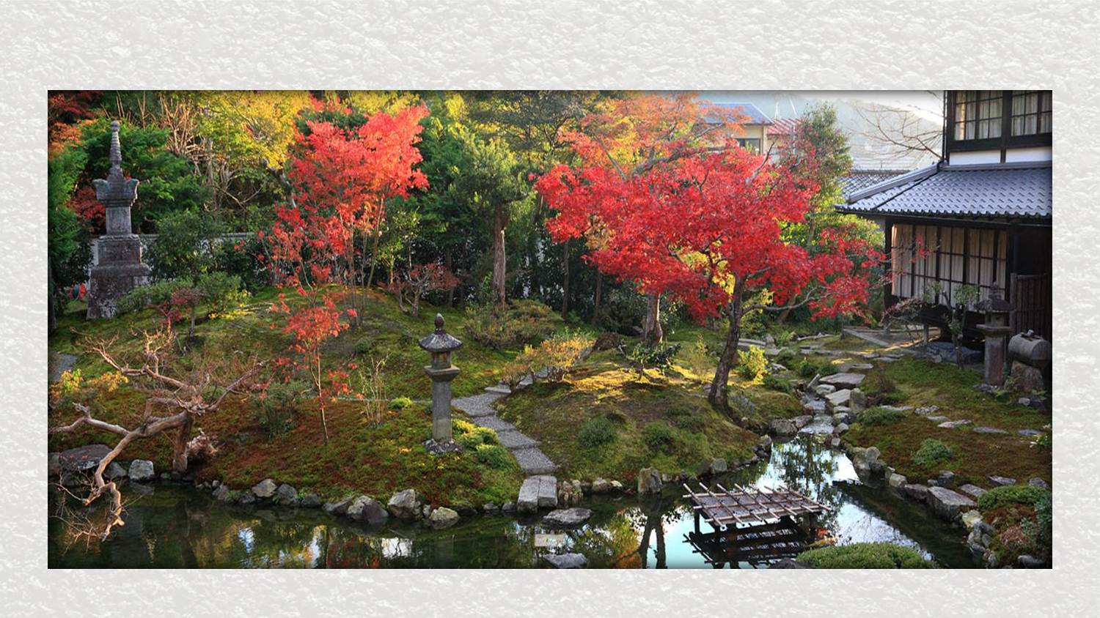
PROVERBIOS JAPONESES

Slide 2
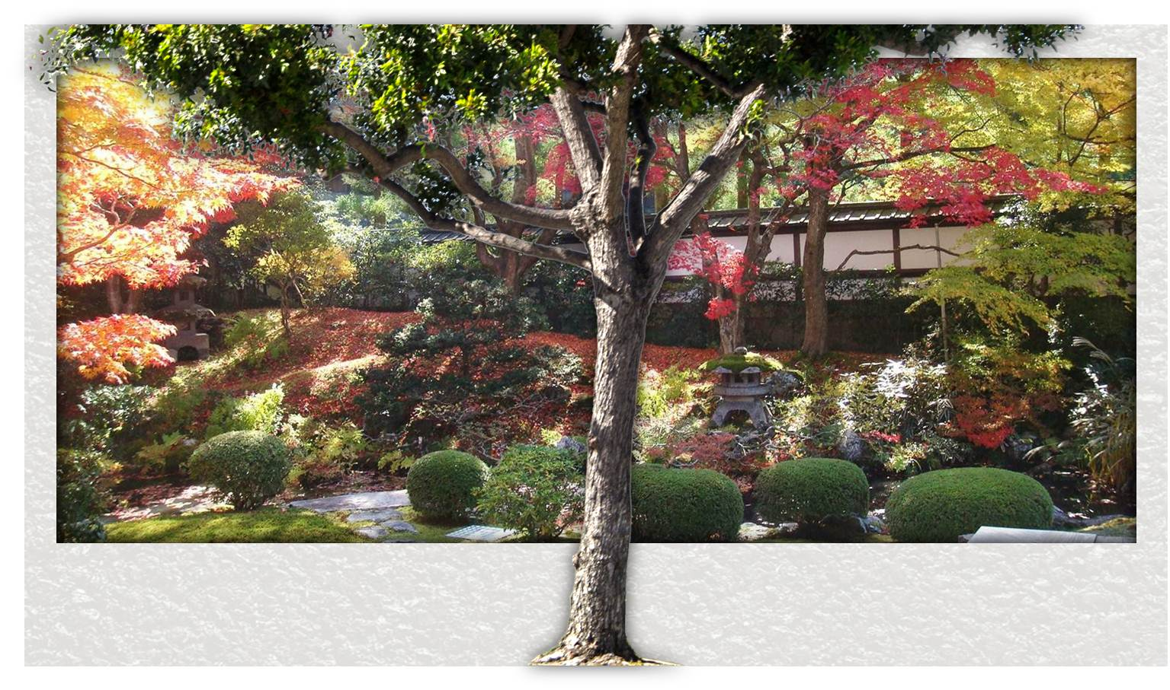
Ni tan lento que la muerte te alcance, ni tan rápido que des alcance a la muerte.
Los que se aferran a la vida mueren, los que desafían a la muerte sobreviven.

Slide 3
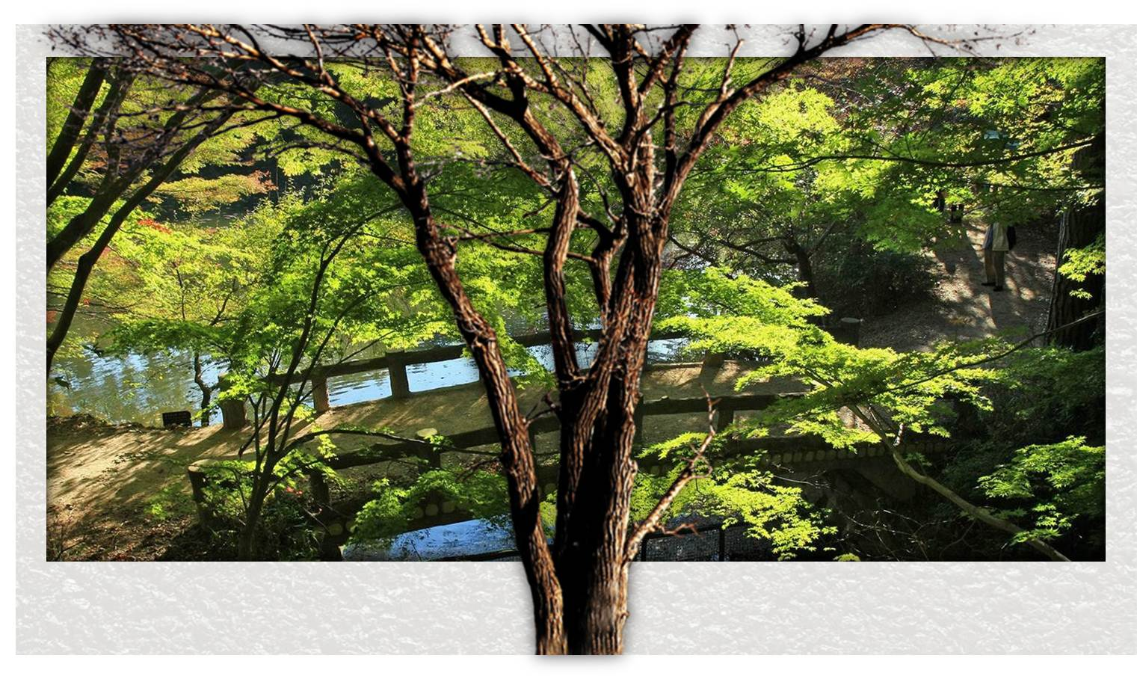
Al clavo salido le toca siempre el martillazo.
Con leña prometida no se calienta
la casa.

Slide 4
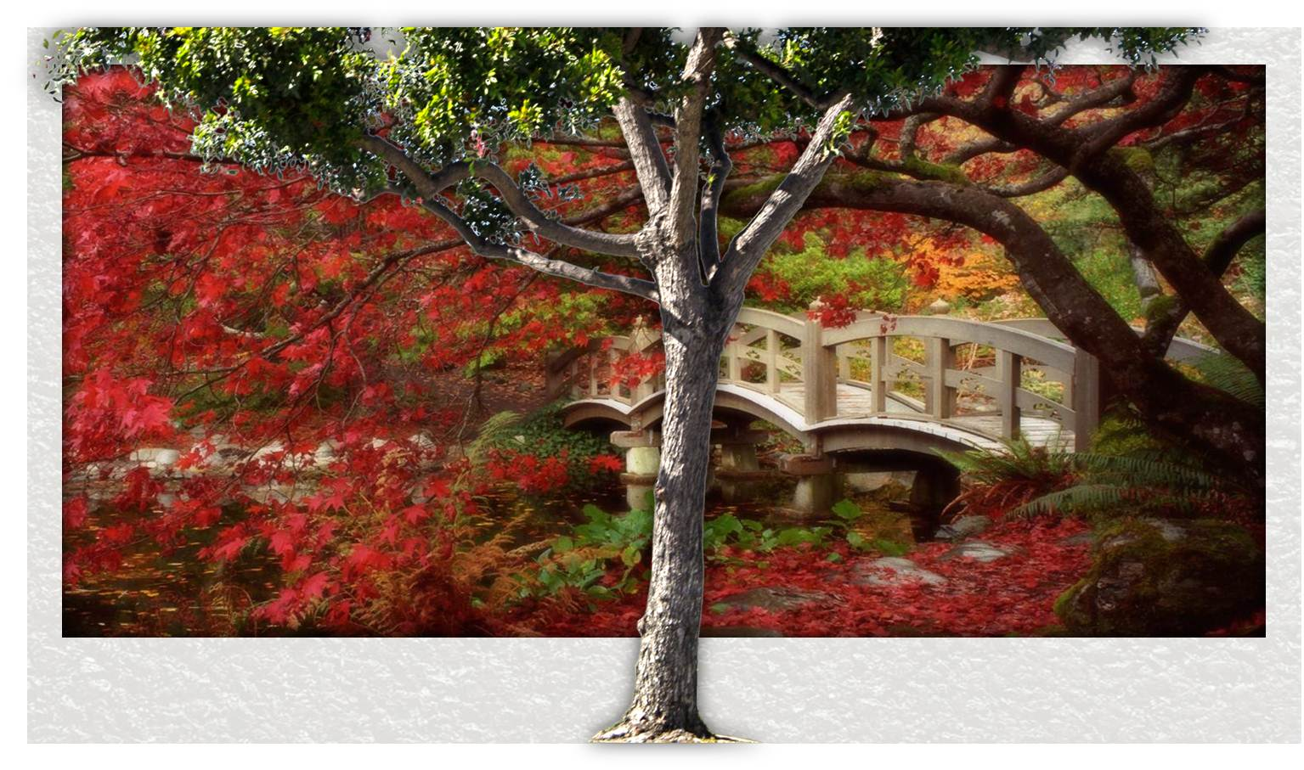
Los ladrones tendrán tiempo para descansar, los vigilantes jamás.
Se aprende poco con la victoria, en cambio mucho con la derrota.

Slide 5
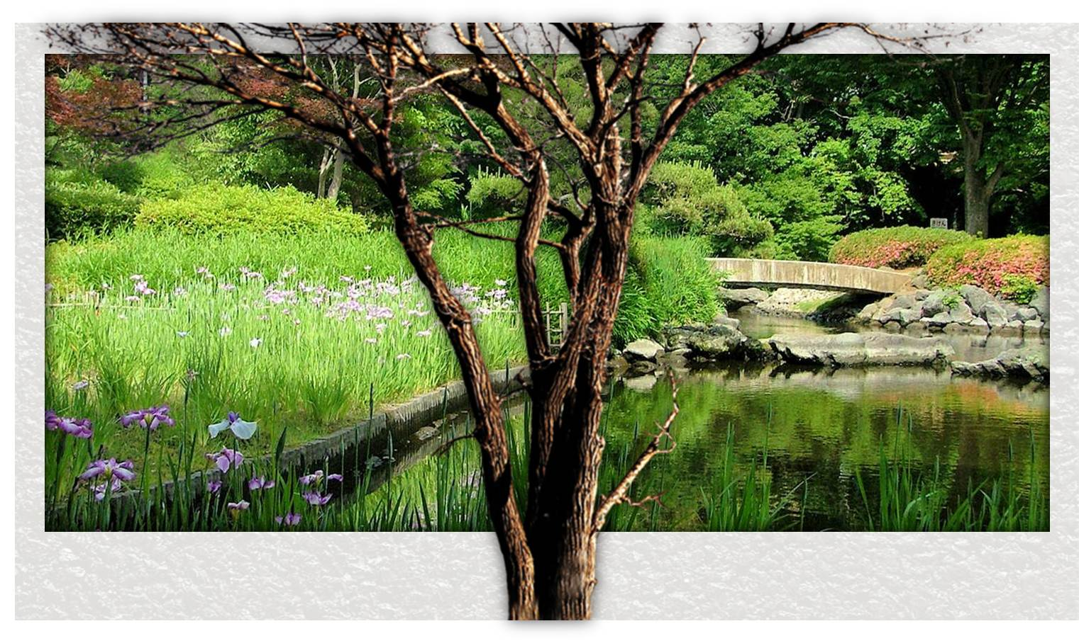
Solo en la actividad desearás vivir cien años.
Si vas a creer todo lo que lees,
mejor no leas.

Slide 6
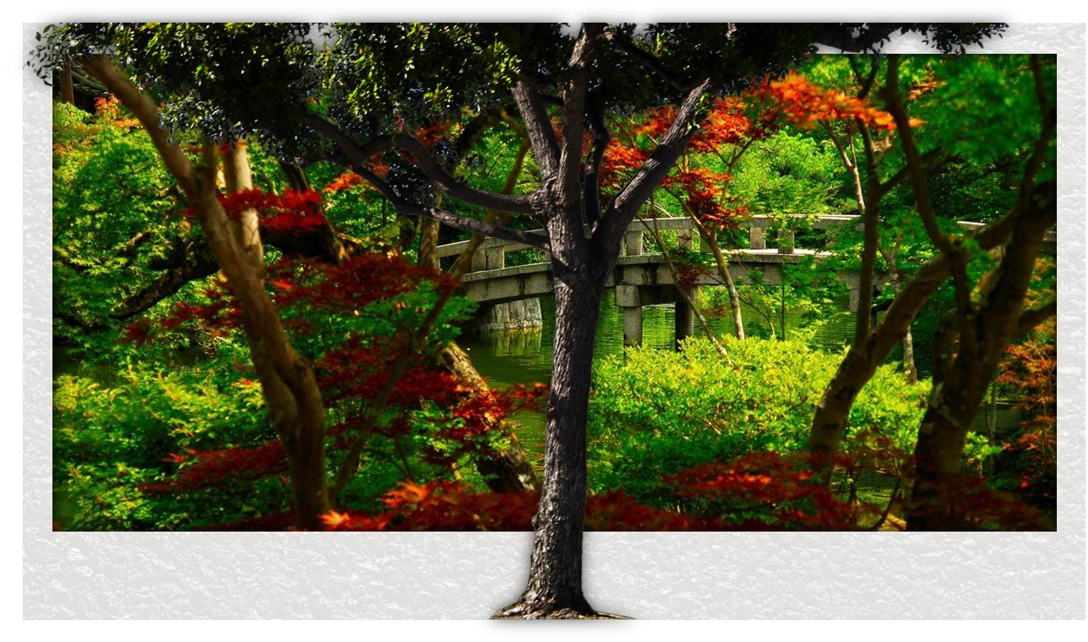
No digas: es imposible. Di: no lo he hecho todavía.
La lluvia sólo es un problema si no te quieres mojar.

Slide 7
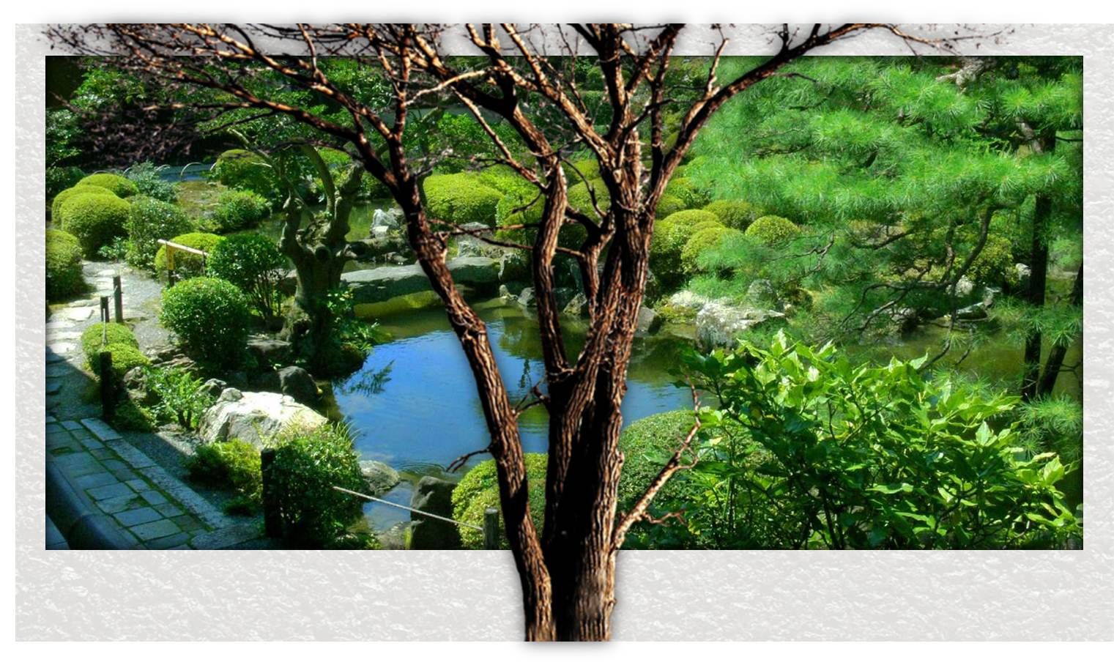
La rana en el fondo del charco, no sabe nada del gran océano.
Donde hay ganancias, las pérdidas se esconden por ahí cerca.

Slide 8
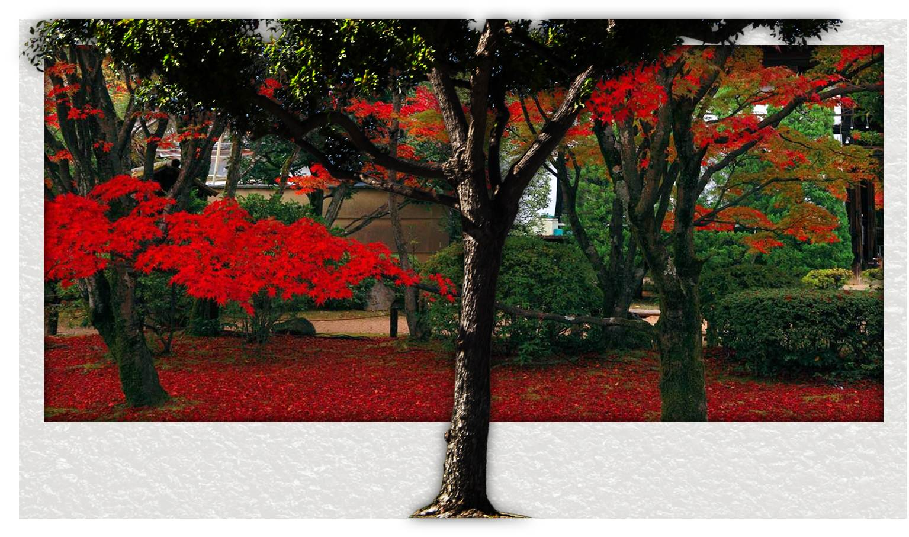
Es de los enemigos, no de los amigos, que las ciudades aprendan la lección de construir murallas altas.
Hay una puerta por la que pueden entrar la buena o la mala fortuna, pero tú tienes la llave.

Slide 9
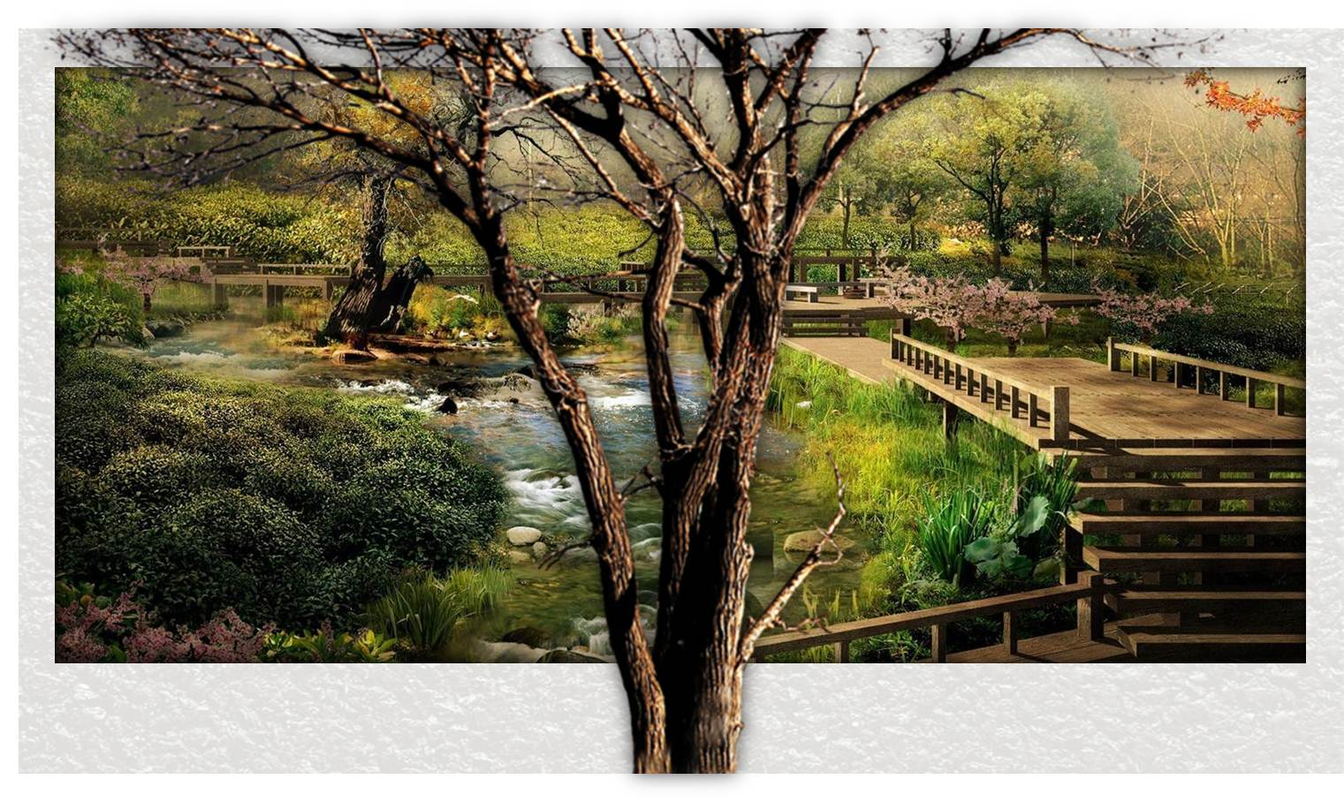
Una reputación de mil años, quizás dependa de la conducta de una hora.
El tiempo que pasa uno riendo, es tiempo que pasa con los dioses.

Slide 10
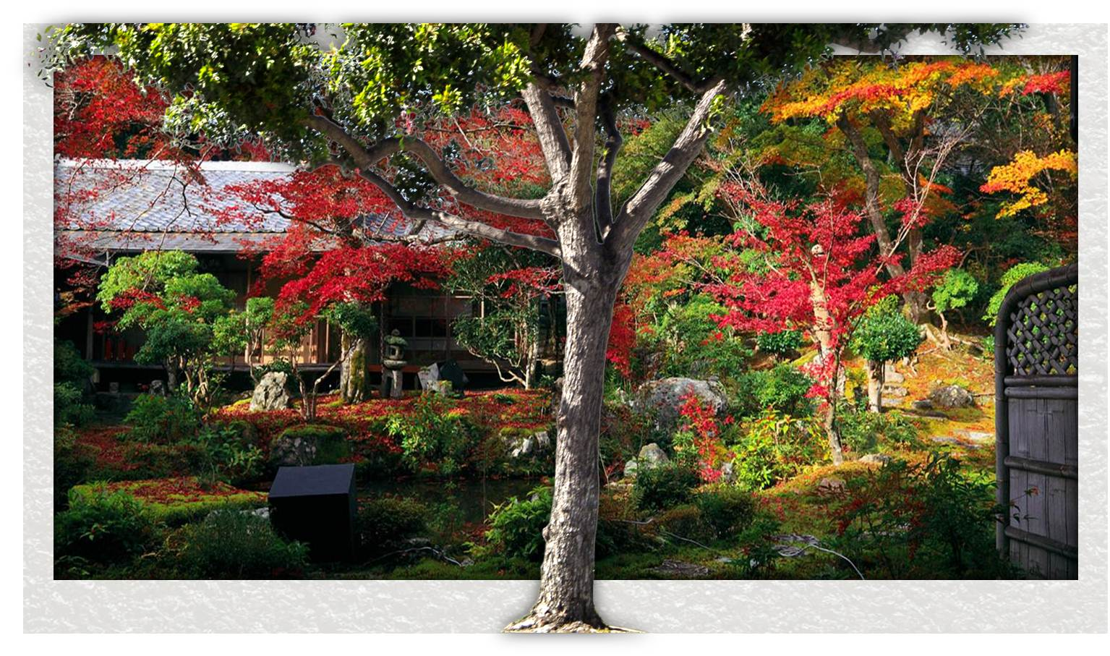
No hay peligro para el preparado.
Piedra que rueda, no hace montón.

Slide 11
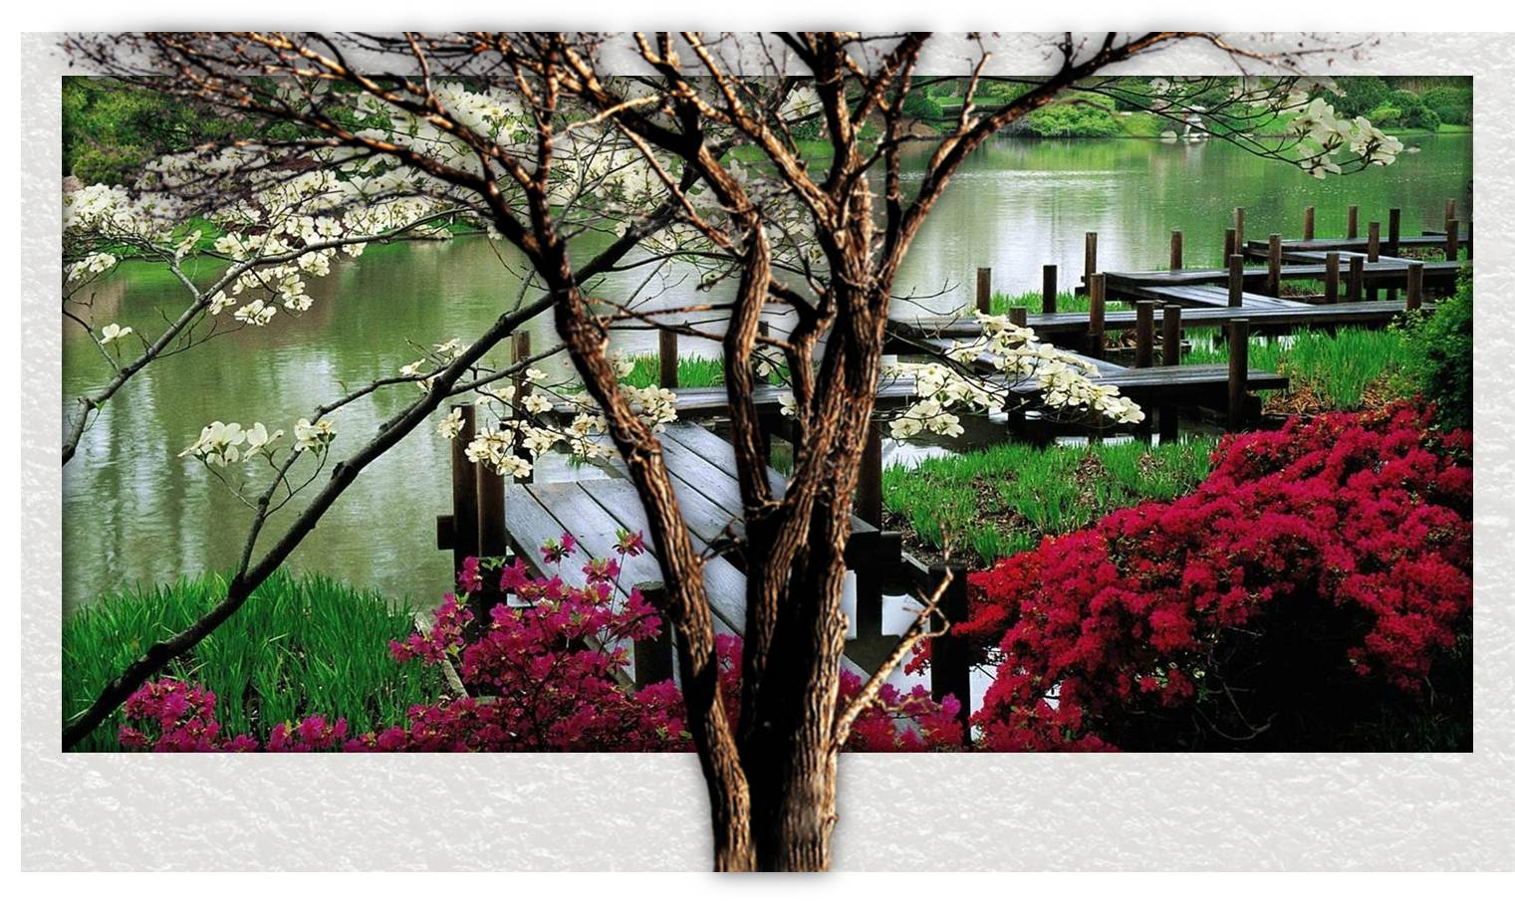
No se va más lejos cuando se cambia de camino todos los días.
Lo más tierno en este mundo, domina y vence a lo más duro.

Slide 12
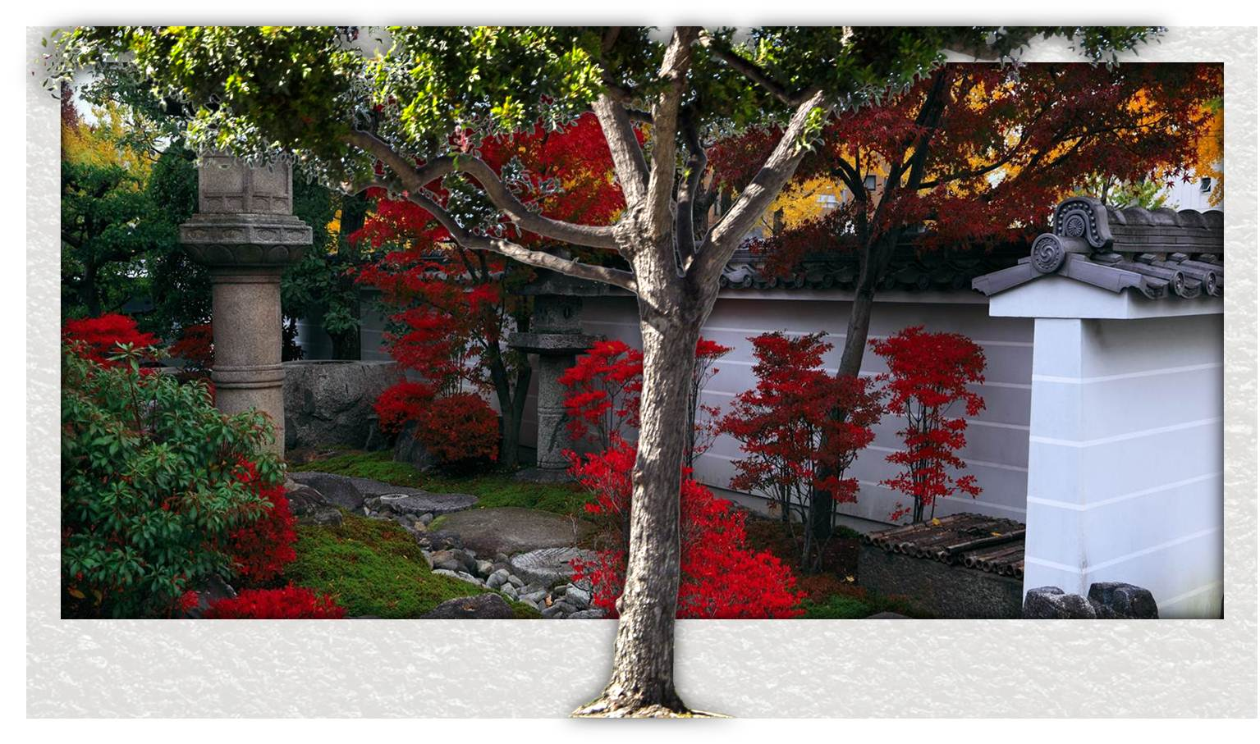
Incluso los monos se caen de los árboles.
Más hace el que quiere que el que puede.

Slide 13
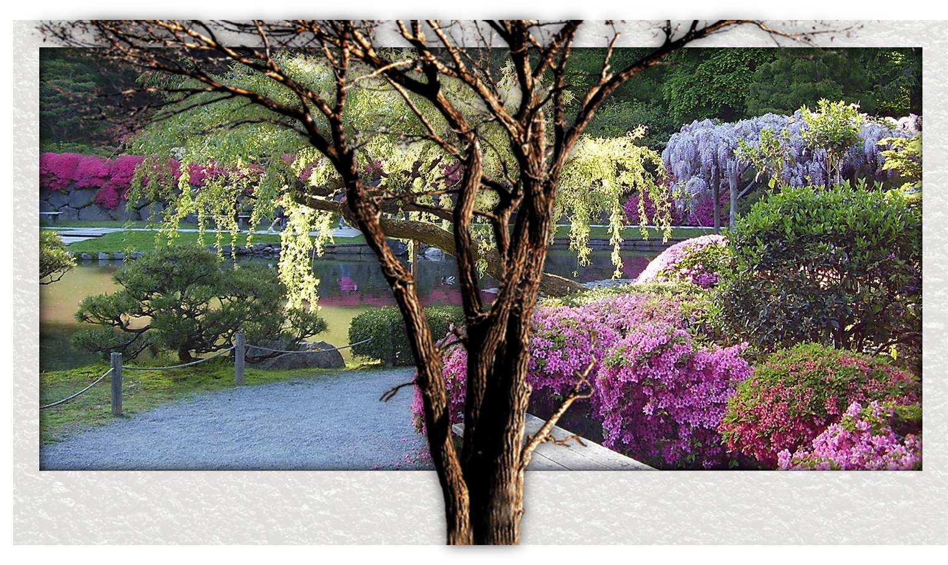
Si nadie habita una casa, pronto se caerá.
Procura que tus palabras sean mejor que el silencio.

Slide 14
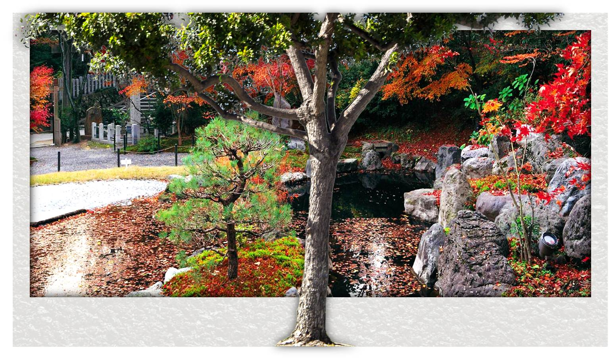
Realización general:
Rodrigo Valencia Cardona
Medellín-Colombia
Música:
Dream chasing booze - Ordinary Hisatsu K.

Slide 15



Accede a la sección que desees desde aquí:
Propia Creación
De la Red
Dedicatorias | Fechas Especiales | Graciosos
Historia y Arte | Lugares | Musicales
Naturaleza y Ciencias | Política | Reflexión
Religiosos | Románticos | Salud
Dedicatorias | Fechas Especiales | Graciosos
Historia y Arte | Lugares | Musicales
Naturaleza y Ciencias | Política | Reflexión
Religiosos | Románticos | Salud
Si deseas recibir pps periódicamente en tu correo electrónico subscríbete aquí:

